Slide 1
Programación Orientada a Aspectos
AOP
Integrantes:
Gerald Palomino
Melissa Nuñez
Daniel Pozo
Daniel Sarmiento
Jesús Condor

Slide 2
AOP
.
Es un paradigma de programación que apunta a aumentar la modularidad al permitir la separación de intereses transversales.
La diferencia entre las implementaciones radica en el poder, la seguridad y la facilidad de uso de los constructos proporcionados.
AspectJ tiene una serie de expresiones y las encapsula en una clase especial, un aspecto

Slide 3
CONCEPTOS
Aspect: Los aspectos pueden ser una clase normal configurada a través de la configuración de Spring XML o podemos usar la integración de Spring AspectJ para definir una clase como Aspecto usando @Aspect anotación.
Join Point: Es el punto específico de la aplicación, como la ejecución de métodos, el manejo de excepciones, el cambio de valores de variables de objeto, etc.
Advice: En términos de programación, son métodos que se ejecutan cuando se alcanza un punto de unión determinado en la aplicación.

Slide 4
CONCEPTOS
Pointcut: Son expresiones que se combinan con puntos de unión para determinar si es necesario ejecutar el asesoramiento o no. Pointcut usa diferentes tipos de expresiones que coinciden con los puntos de unión y Spring Framework usa el lenguaje de expresión de corte de puntos AspectJ.
Target Object: Son el objeto sobre el que se aplican los consejos. Spring AOP se implementa utilizando proxies de tiempo de ejecución, por lo que este objeto siempre es un objeto proxy.
AOP proxy: La implementación de Spring AOP utiliza el proxy dinámico JDK para crear las clases Proxy con clases de destino e invocaciones de consejos, que se denominan clases de proxy AOP. También podemos usar el proxy CGLIB agregándolo como la dependencia en el proyecto Spring AOP.

Slide 5
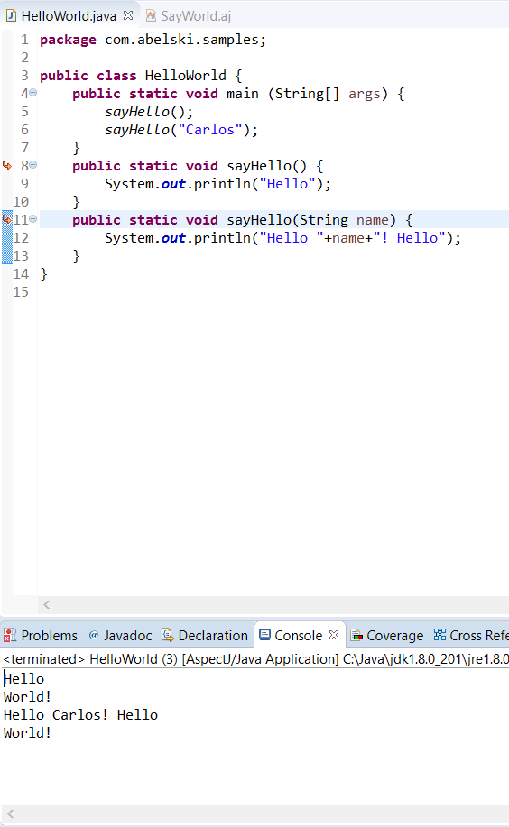
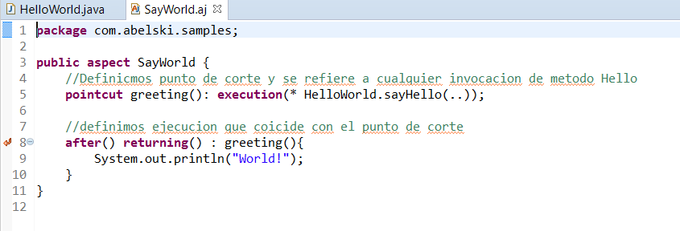
Ejemplo: Hola Mundo usando AspectJ

Slide 6
APLICACIÓN

Slide 7
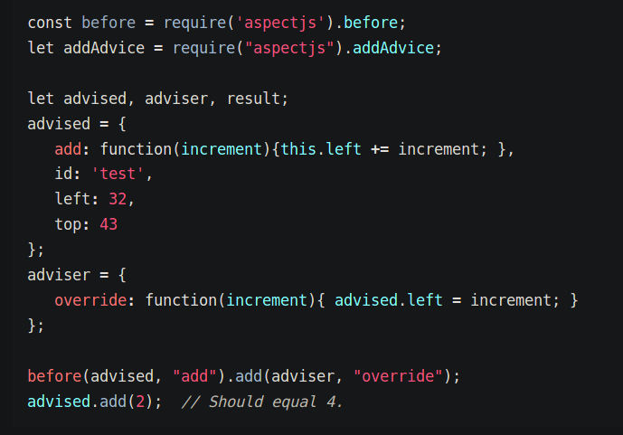

Slide 8
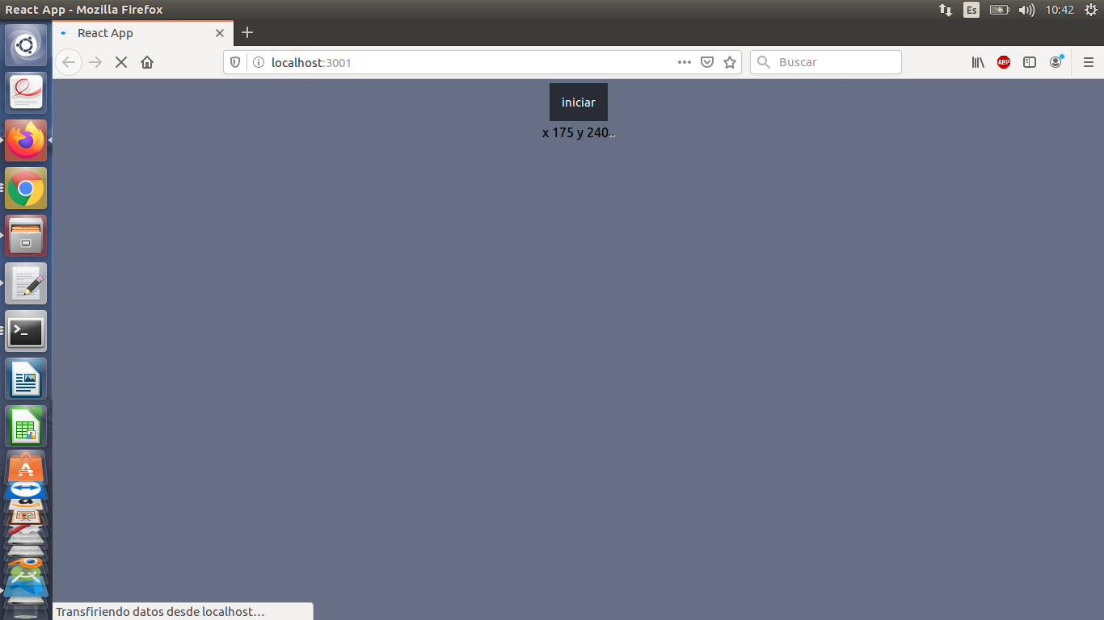

Slide 9
